Slide 1
23 февраля День Защитника Отечества
Каждый мальчик наш когда-то Станет доблестным солдатом. Будет мужественным смелым, Ловким, сильным и умелым! И поверьте нам тогда Войн не будет никогда!

Slide 2
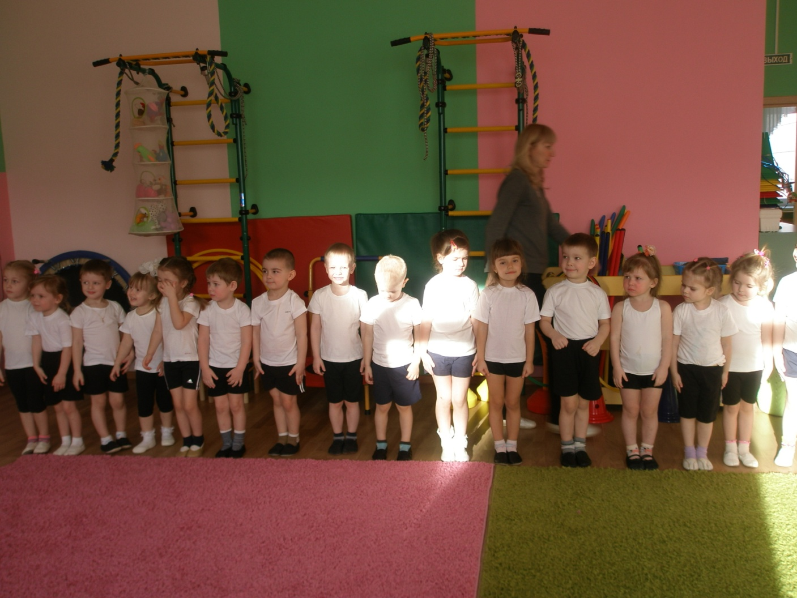
Построились
В двадцать третье февраля Собрались мы тут не зря: Чествуем мальчишек наших, Есть желаем больше каши, Чтобы сильными расти, Нашу Родину спасти, Если враг придет к границе, А еще – на «отлично» учиться!

Slide 3
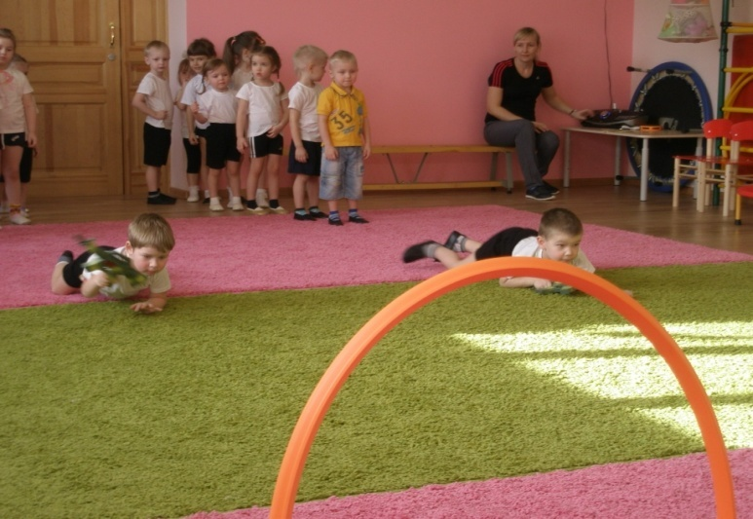
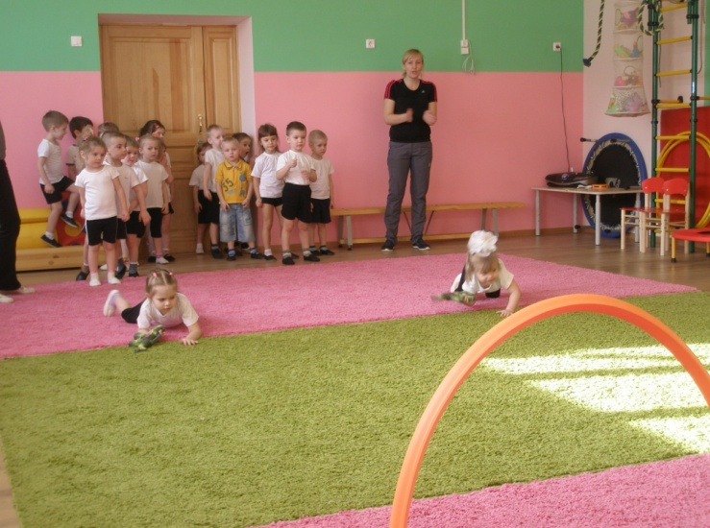
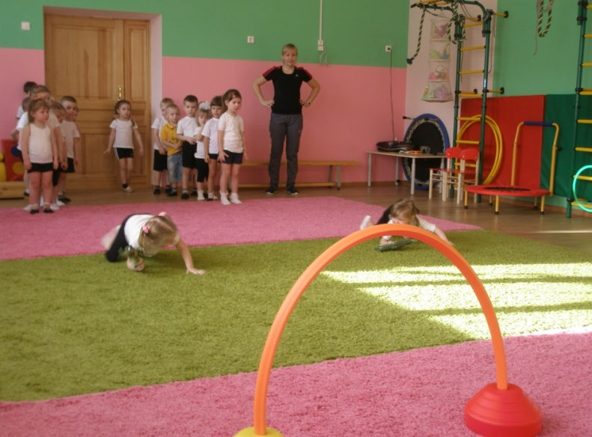
Пусть впереди твой бой, Наш однокашник-воин, Гордимся мы тобой,
И ты собой доволен: Стреляешь и летишь, Пятёрки лишь в тетрадке.
Страну ты защитишь – Враг ляжет на лопатки! Достоин будь отца и деда – Тогда придёт в бою победа!

Slide 4
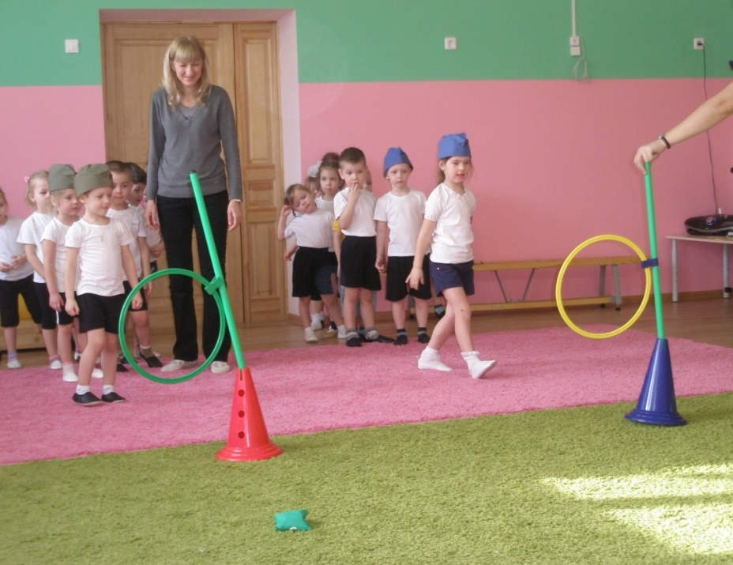
Парень ты хороший, На других ребят совсем, Вовсе не похожий! Будь здоровым, не болей, И учись отлично! Увлечений я желаю
Много в жизни личной! Много радостных мгновений, Много счастья, смеха! И приятных впечатлений, А еще – успеха!

Slide 5
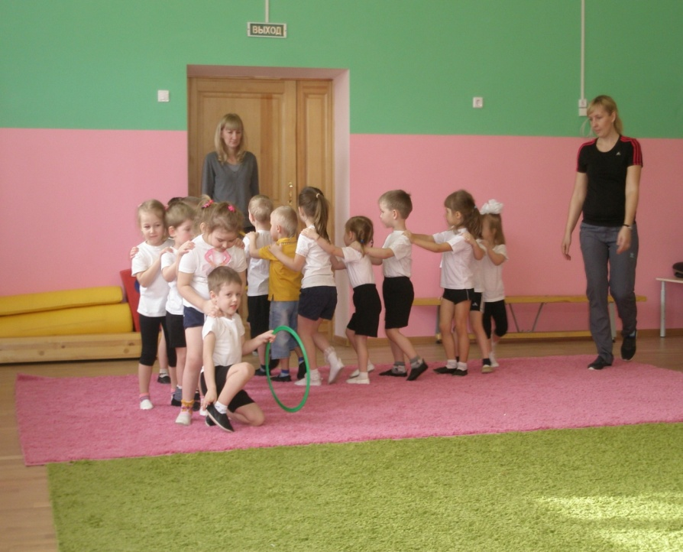
Пусть ты и не служил пока, Ты — стойкий, сильный, не капризный. Глаз — зорок и тверда — рука, Защитник будущий Отчизны! Ведь если предстоит войне Внести в наш дом огонь, разруху, Стоять не будешь в стороне — Мать защитишь, сестру, подругу! А чтобы победить опять, Ты будь здоровым, умным, бодрым: Учись старательно — на «пять» И занимайся больше спортом!!!

Slide 6
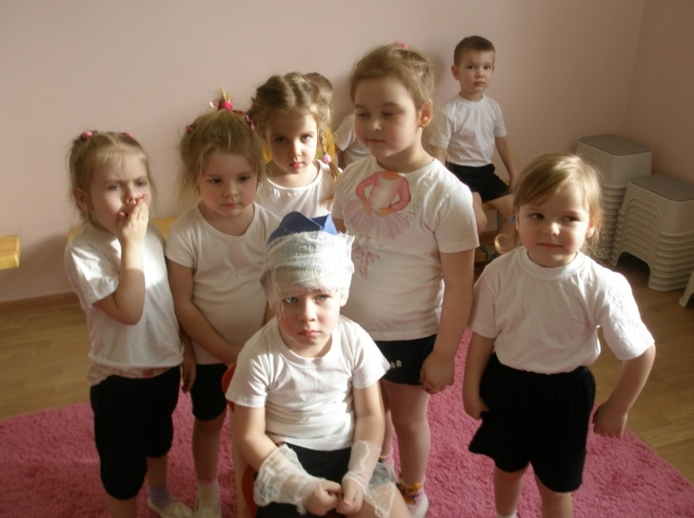
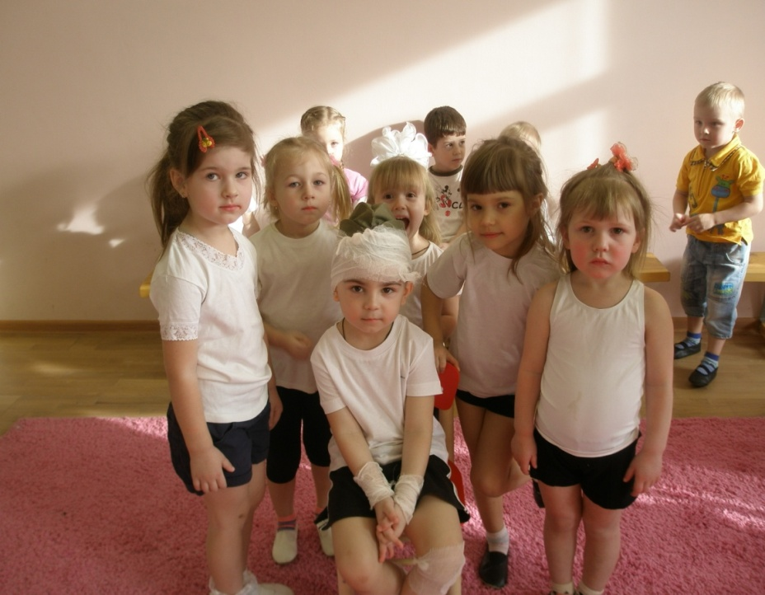
Пусть небо будет голубым, Пусть в небе не клубится дым, Пусть пушки грозные молчат И пулемёты не строчат, Чтоб жили люди, города, Мир нужен на земле всегда!

Slide 7
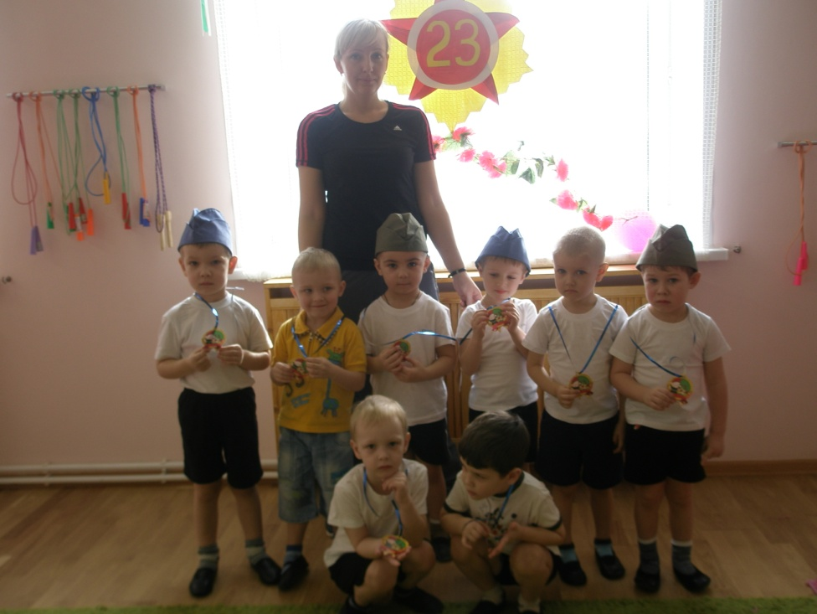
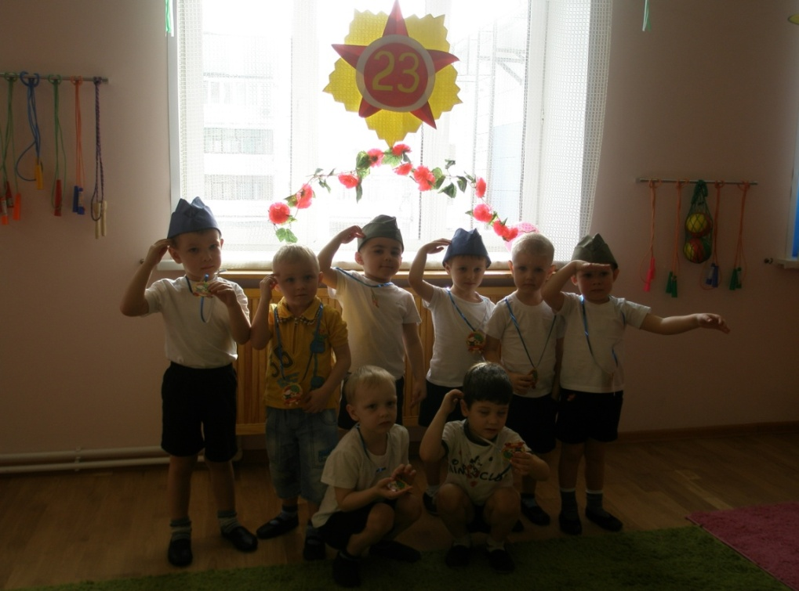
В нашей армии страну Папа защищает. На границе он войну В дом наш не пускает. Скоро вырасту большим, Сам, как папа, стану.
Вот тогда я вместе с ним На границе встану. Пусть пока не могут взять В армию ребёнка, Но могу я защищать Нашего котёнка

Slide 8
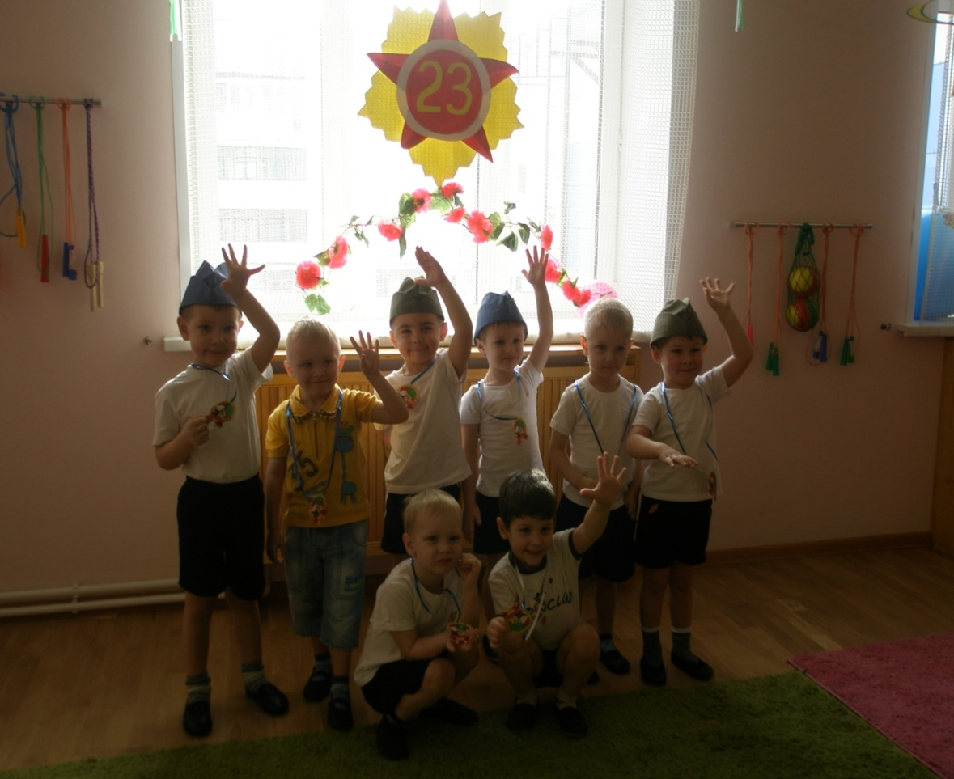
Праздник есть у нас один. Этот праздник – день мужчин, День защитников, солдат. В этот день пройдет парад! Мы увидим вертолеты, Пушки, танки, самолеты. Мы пройдем военным шагом Под большим красивым флагом. Прочитаем поздравленье, Сядем к папе на колени. Много в армии мужчин, А такой, как он – один!

